Slide 1
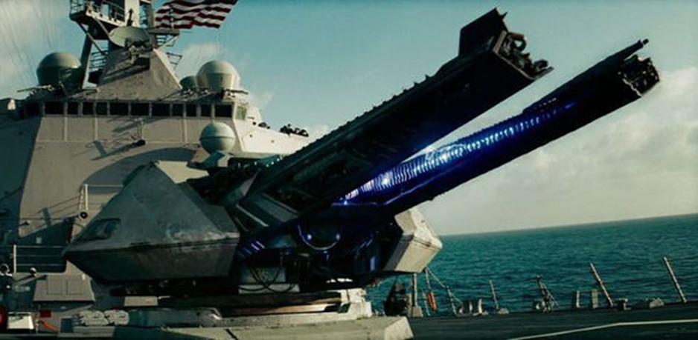
电流引起的磁场 李 晟 2018.10

Slide 2
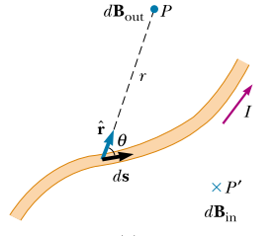

毕奥-萨伐尔定律
电流产生磁场
$μ_{0}$称为真空磁导率

Slide 3
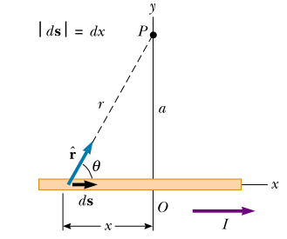
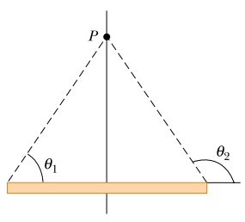

直导线的磁场
$P$点的磁场

Slide 4
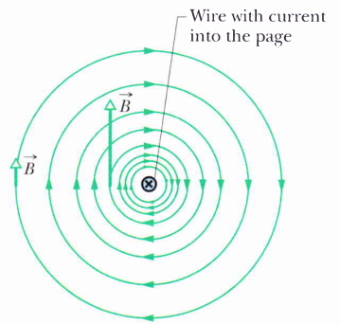
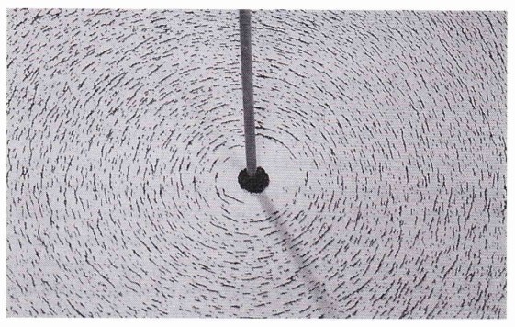
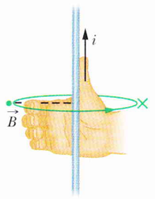
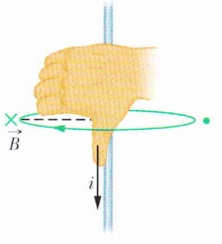
无限长直导线的磁场
Notes:
4

Slide 5
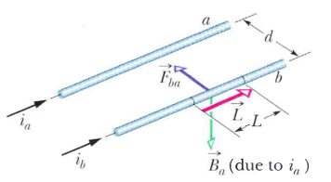

平行直导线间的洛仑兹力
平行电流相互吸引
反平行电流相互排斥
1946年电流单位定义
相距1米的无限长直导线当单位长度上受力为$2×{10}^{−7}$牛顿时其电流定义为1安培

Slide 6
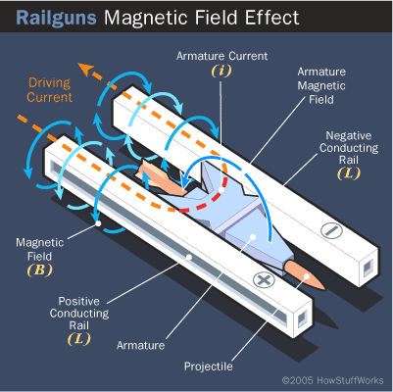
轨道炮

Slide 7
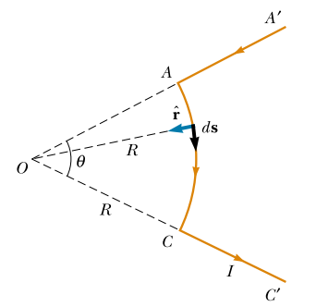

弧形导线的磁场
如图，求以$R$为半径的圆弧导线在圆心的磁场
$AA‘$与$CC’$对$O$点磁场无贡献
全圆导线在圆心处的磁场

Slide 8
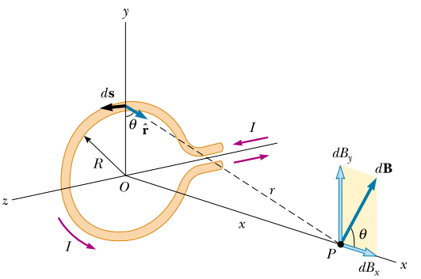

圆导线在对称轴处的磁场
线元在轴线上$x$处的磁场与$x$轴成$θ$角
积分后
垂直于$x$轴分量相互抵消
平行于$x$轴分量加强

Slide 9
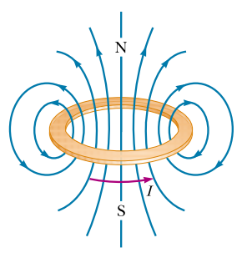
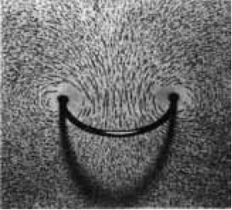
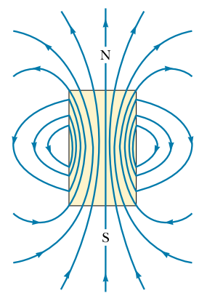
环流与磁偶极矩
在远处
磁矩
类似于电偶极矩

Slide 10

磁高斯定律
对磁感应强度做高斯积分
磁力线总是首尾相连
对于闭合曲面，有多少磁力线进去就有多少磁力线出来
磁感应强度的高斯积分为零
$$∯{\vec{B}∙d\vec{σ}}=0$$

Slide 11
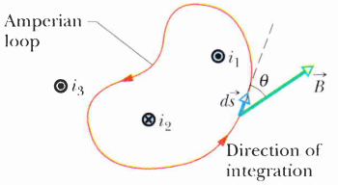
安培定律
磁场的环路积分正比于环路中穿过的电流
环路积分的方向与电流方向遵循右手法则

Slide 12
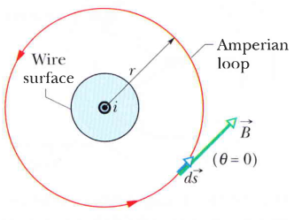
无限长直导线
考虑对称性取以导线位置为圆心，垂直于导线的圆形安培环路
该圆上各点磁场大小相同，方向与圆相切

Slide 13
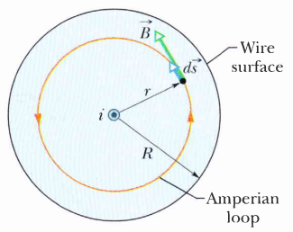
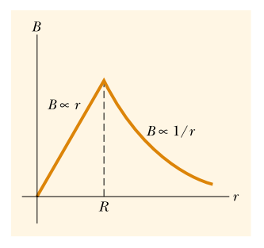
无限长直导线内部磁场
考虑对称性取以导线位置为圆心，垂直于导线的圆形安培环路
该圆上各点磁场大小相同，方向与圆相切

Slide 14
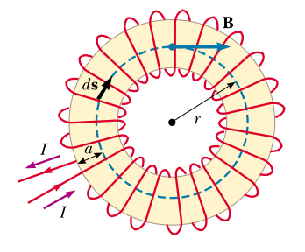

圆形螺线管内部磁场
考虑对称性，螺线管内同心圆上磁场大小相同，方向与圆相切
以同心圆为安培环路
$N$为螺线管导线匝数

Slide 15
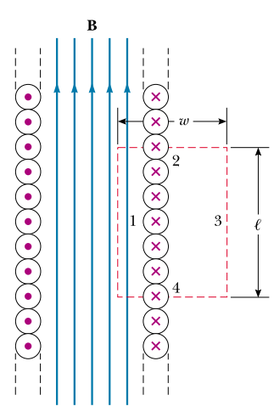
无限长直螺线管的磁场
考虑对称性，内部磁场应平行于螺线管
取如图安培环路
对于安培积分
2、4上积分相互抵消
若2、4无限长，则3上磁场为零积分也为零

Slide 16
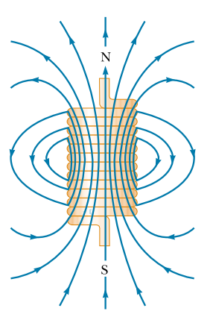

有限长直螺线管
当管径远小于管长时可近似认为是无限长直螺旋管
管内为匀强磁场
管外基本无磁场
两端有磁场泄漏
有限长直螺线管类似于长条磁铁

Slide 17
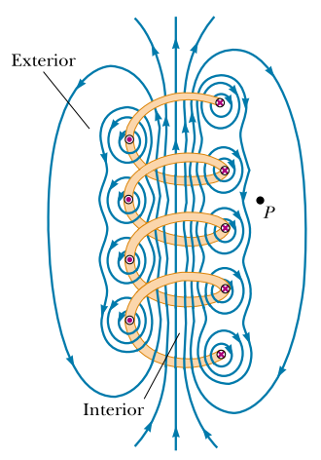
疏松螺线管
线间有磁场泄漏

Slide 18
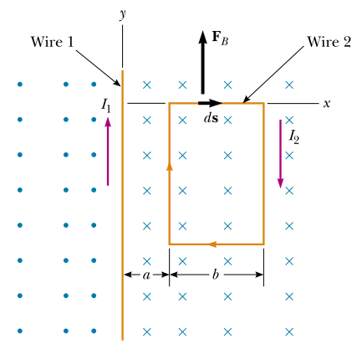
例
直导线和线框中分别有电流
求线框上部受力

